Slide 1
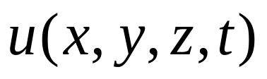
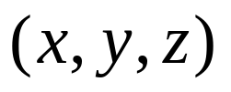

1.2 热传导方程与定解条件
热传导现象：
如果空间某物体G内各处的温度
不同，则热量就从温度较高的点处向温度较
低的点流动。
一、下面先从物理G内的热传导问题出发来导出热传导方程。
为此，我们用函数
表示物体G
在位置
处及时刻
的温度。

Slide 2
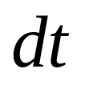

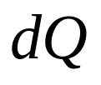
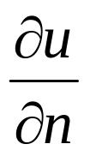
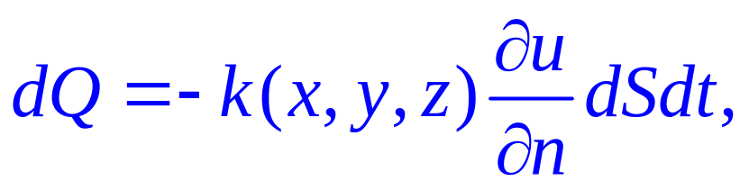
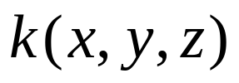



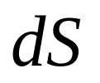
热的传播按傅里叶（Fourier）实验定律进行：
物体在无穷小时段
内流过一个无穷小面积
的热量
与物体温度沿曲面
法线方向
的方向导数
成正比，而热流方向与温度升高的
方向相反，即
其中
称为物体在点
处的热传导
系数，为正值.
当物体为均匀且各向同性时，
为常数，
为曲面
沿热流方向的法线.

Slide 3
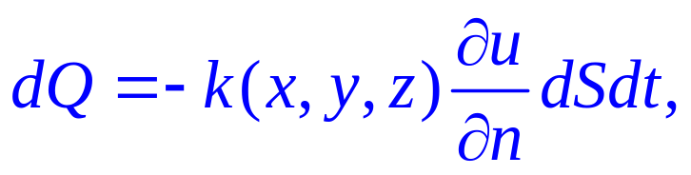



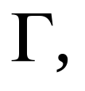



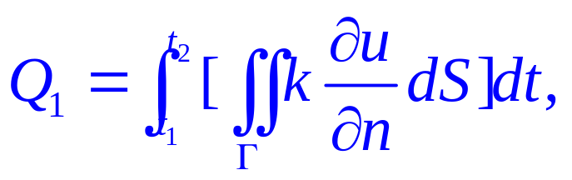
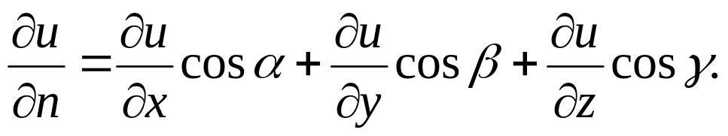
为了导出温度
所满足的方程,
在物体G内任取
一闭曲面
它所包围的区域记作
则从时刻
到时刻
经过曲面
流入区域
的热量为
其中
表示
对曲面的外法向导数.

Slide 4



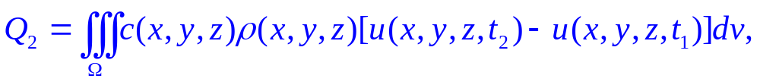


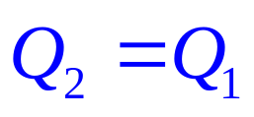
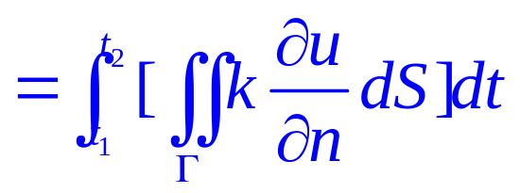
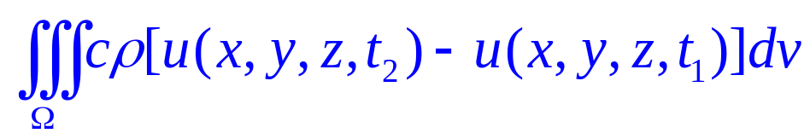
流入的热量使区域
内部的温度发生变化,
在时间间隔
中物理温度从
变化到
所需要的热量为
其中
为物体的比热,
为物体的密度.
如果所考察的物体内部没有热源,
由于热量守恒,

Slide 5
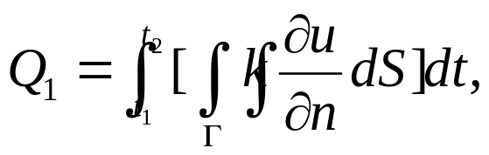

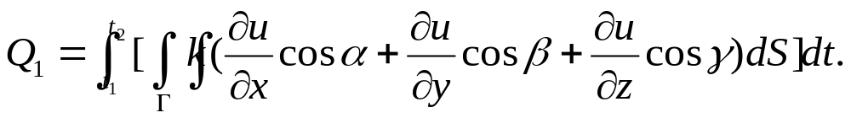
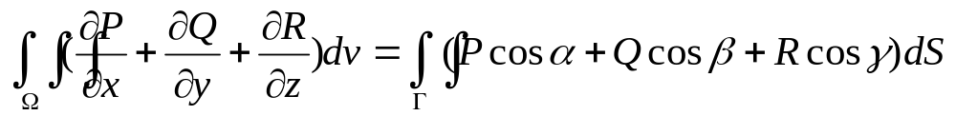



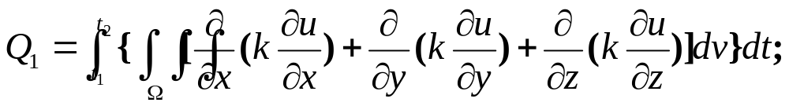
先对
进行变形
利用奥-高(Gauss)公式
设函数
关于变量
具有二阶连续偏导数,
关于变量
具有一阶连续偏导数,
可化为

Slide 6

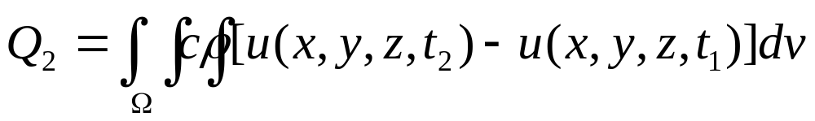
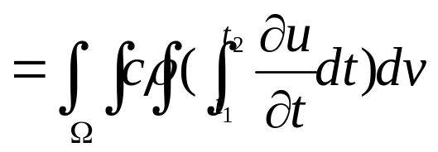
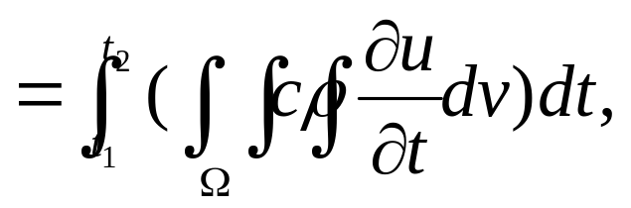
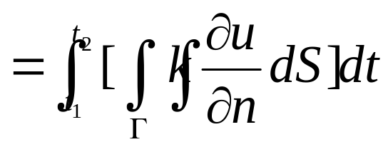
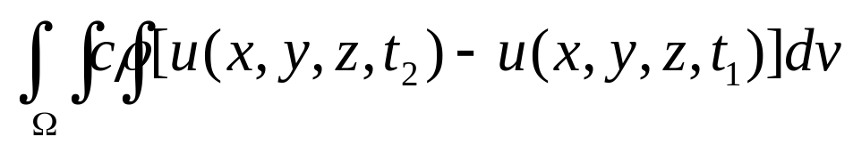
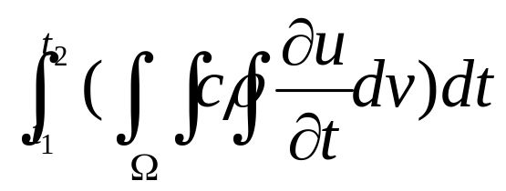
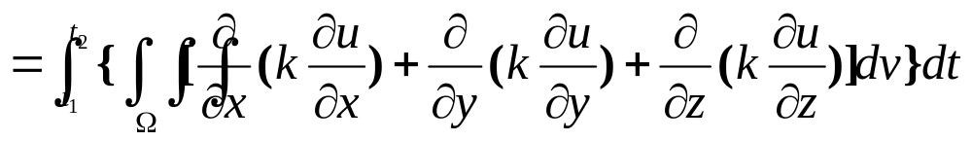
而
可化为
（利用牛顿-莱布尼兹公式）
因此由
移项即得

Slide 7
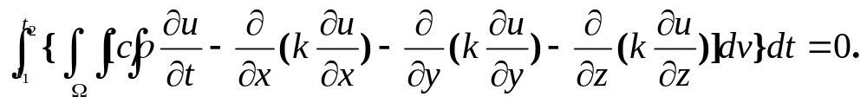
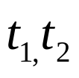
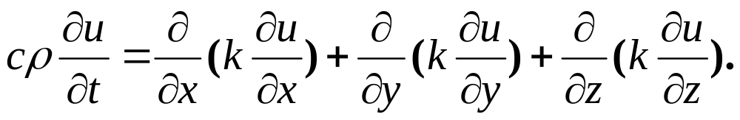

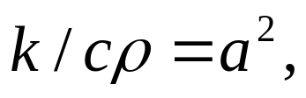
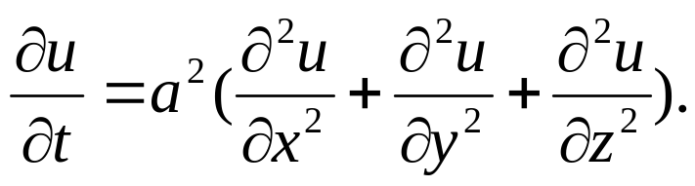
由于
与区域
都是任意取的,并且被积函数
是连续的,于是得
上式称为非均匀的各向同性体的热传导方程.
如果物体是均匀的,此时
为常数,
记
则得
齐次热传导方程

Slide 8

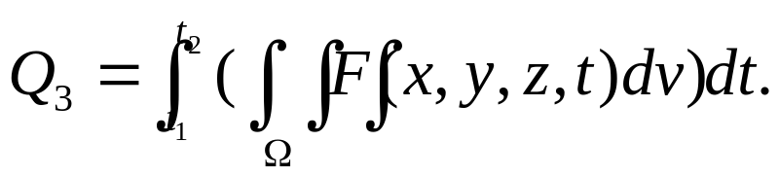
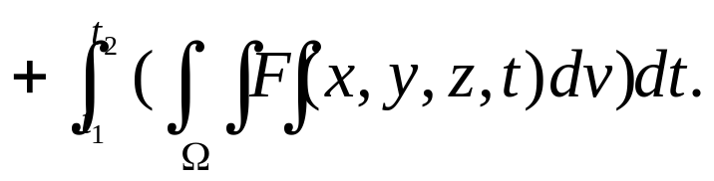
如果所考察的物体内部有热源(例如物体中通有
电流,或有化学反应等情况),
设热源密度(单位时
间内单位体积所产生的热量)为
则在时间间隔
中区域
内所产生的热量为
同样由于热量要平衡,

Slide 9
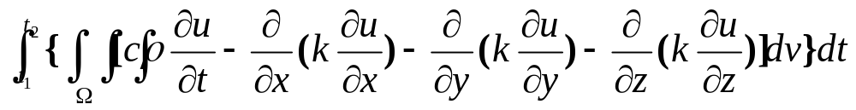
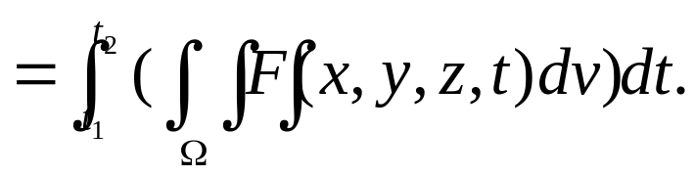
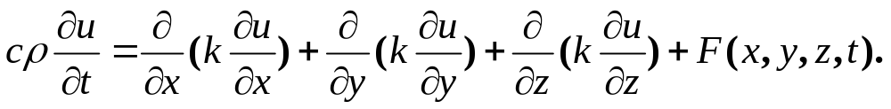
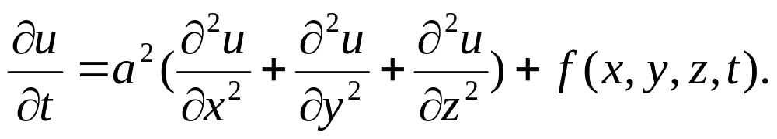
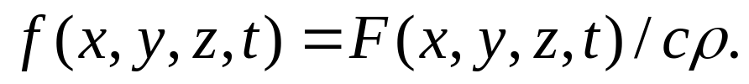
非齐次热传导方程
其中
相对应的一维、二维热传导方程可类似写出。

Slide 10
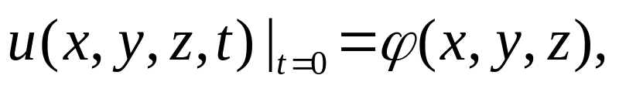

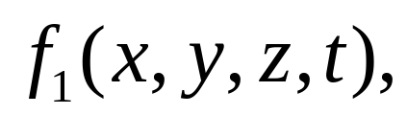
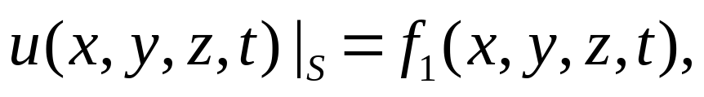

二、定解条件
初始条件：
表示初始时刻物体内温度的分布情况
其中
为已知函数。
1、第一类边界条件（狄利克雷Dirichlet）
设所考察的物体G的边界曲面为S，已知物体
表面温度函数为
即

Slide 11

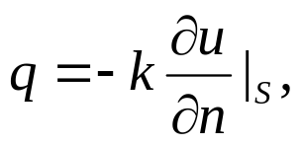
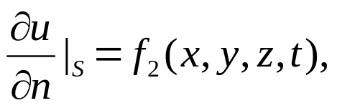
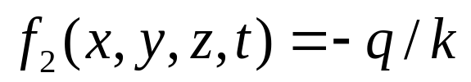

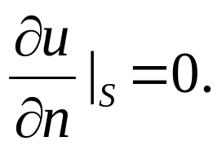
2、第二类边界条件（诺伊曼Neumann）
已知物体表面上各点的热流量
也就是说在
单位时间内流过单位面积的热量是已知的.
由傅里叶实验定律可知
其中
是定义在边界曲面S，且
上的已知函数.
特别地，如果物体表面上各点的热流量为0,
则相应的边界条件为
绝热性边界条件

Slide 12
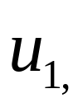

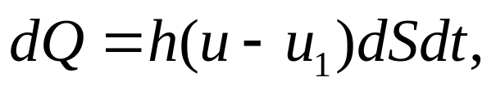

3、第三类边界条件（鲁宾Robin）
考察将物体置于另一介质中的情形.
设和物体接触的介质温度为
物体表面的
温度为
若物体表面温度与介质温度不相同,
则在物体表面处与周围介质产生热交换.
利用热传导中的牛顿实验定律:物体从一介质到另一个介质的热量与两介质间的温度差成正比,
即可得流过物体表面S的热量为
其中的比例常数
成为两介质间的热交换系数.

Slide 13
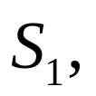

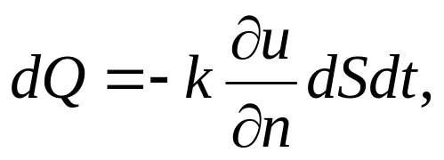






由于热量在物体表面不能积累,现在物体内部作
一无限贴近物体表面S的闭曲面
则在曲面
上的热流量应等于表面S上的热流量.
流过曲面
的热量为
则有关系式
其中
是定义在
上的已知函数.

Slide 14



1.3 拉普拉斯方程与定解条件
拉普拉斯方程描述的是稳定状态下物理量的分布规律.
1.三维拉普拉斯(Laplace)方程
(调和方程)
(1)
凡具有二阶连续偏导数并满足方程(1)的连续函数为调和函数.
方程(1)通常表示成
或

Slide 15



2.泊松方程(非齐次的拉普拉斯方程)
(2)
方程(2)通常表示成
或
3. 拉普拉斯方程的边值问题
第一边值问题(狄氏问题)

Slide 16









在空间某一区域
的边界
上给定了连续函数
要求函数
在闭区域
上连续且在
内调和,在边界
上与给定的函数
重合,即
第二边值问题(诺伊曼问题)
在空间某一区域
的边界
上给定了连续函数
要求函数
在闭区域
上连续且在
内调和,在边界
上法向导数
存在,且有
其中n是外法线方向.

Slide 17


1.4 基本概念与基本知识
1.古典解:如果一个函数具有某偏微分方程中所
需要的各阶连续偏导数,且满足该方程.
2.自由项:偏微分方程中不含有未知函数及其
各阶偏导数的项.
例如:
齐次偏微分方程(自由项为0)
非齐次偏微分方程(自由项不为0)
3.定解问题及其适定性（存在性、唯一性、稳定性）.

Slide 18





4.叠加原理
考察二阶线性偏微分方程
(1)
其中
都是某区域上
的已知函数.
叠加原理
设
是方程(1)中第i个方程的解,

Slide 19






如果级数
(2)
收敛,其中
为任意常数,并且它还能够逐项
微分两次,则级数(2)是下方程的解
特别地,当方程(1)中的自由项
时,则得相应的
齐次方程为
(3)
若
是方程(3)的解,则级数(2)也是方程
(3)的解.

Slide 20






5.傅里叶(Fourier)级数

Slide 21






三角函数系
在
上正交。
因此
组成一标准正交系。

Slide 22




补充：
三角函数积化和差公式

Slide 23



(4)
其中

Slide 24










欧氏空间
连续周期函数空间
正交基
线性表示
內积
投影

Slide 25




利用公式
可得f的复级数表示
(5)

Slide 26






设周期为
的函数
可展开成傅里叶级数,则
(6)
其中傅里叶系数
满足
(7)

Slide 27




当
为奇函数时
(8)
当
为偶函数时
(9)

Slide 28




6.两个自变量的二阶微分方程的分类
一般的二阶线性偏微分方程具有如下的形状
(10)
其中
等都是自变量
在区域
上的实函数，并假定他们是连续可微的。
若在区域
上每点
则称方程(8)在每点
为双曲型的；那么也
称方程(8)在区域内是双曲型的。

Slide 29


若在区域
上每点
则称方程(8)在每点
为抛物型的；那么也
称方程(8)在区域内是抛物型的。
若在区域
上每点
则称方程(8)在每点
为椭圆型的；那么也
称方程(8)在区域内是椭圆型的。

Slide 30






例如：
双曲型
抛物型
椭圆型

